Slide 1



Maak de oversteek naar levensreddende zorg mogelijk
MIVA-Collecte 2026

Slide 2
Wij zijn MIVA. Met onze missie maken we zorg en onderwijs bereikbaar en bieden zo hoop op een betere toekomst.
MIVA bestaat sinds 1935. De van oorsprong katholieke stichting werd opgericht om missionarissen in ontwikkelingslanden te ondersteunen met transport.
Al 90 jaar ondersteunt MIVA lokale pioniers in Afrika en Azië met onmisbare vervoers- en communicatiemiddelen en solaroplossingen.

Slide 3
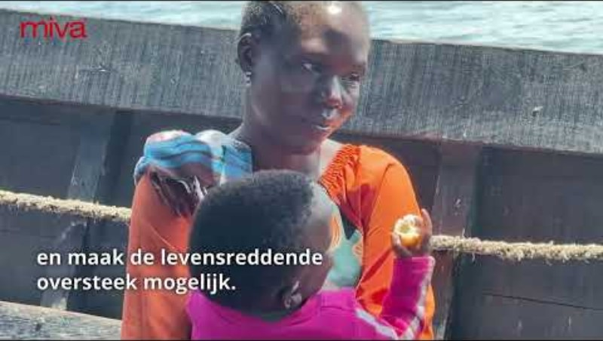
Mini-documentaire arts Athuman op het Victoriameer in Tanzania

Slide 4
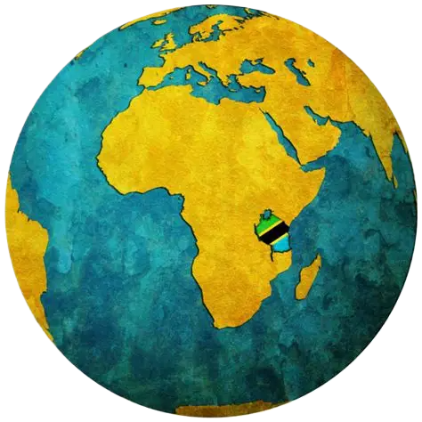

Tanzania
Een Oost-Afrikaans land
Ruim 68 miljoen inwoners
Hoofstad: Dodoma
Officiële talen: Swahili, Engels
Ruim 63% van de inwoners is christelijk
Zo’n 68% van de bevolking leeft onder de armoedegrens
De gemiddelde levensverwachting is ongeveer 67 jaar

Slide 5
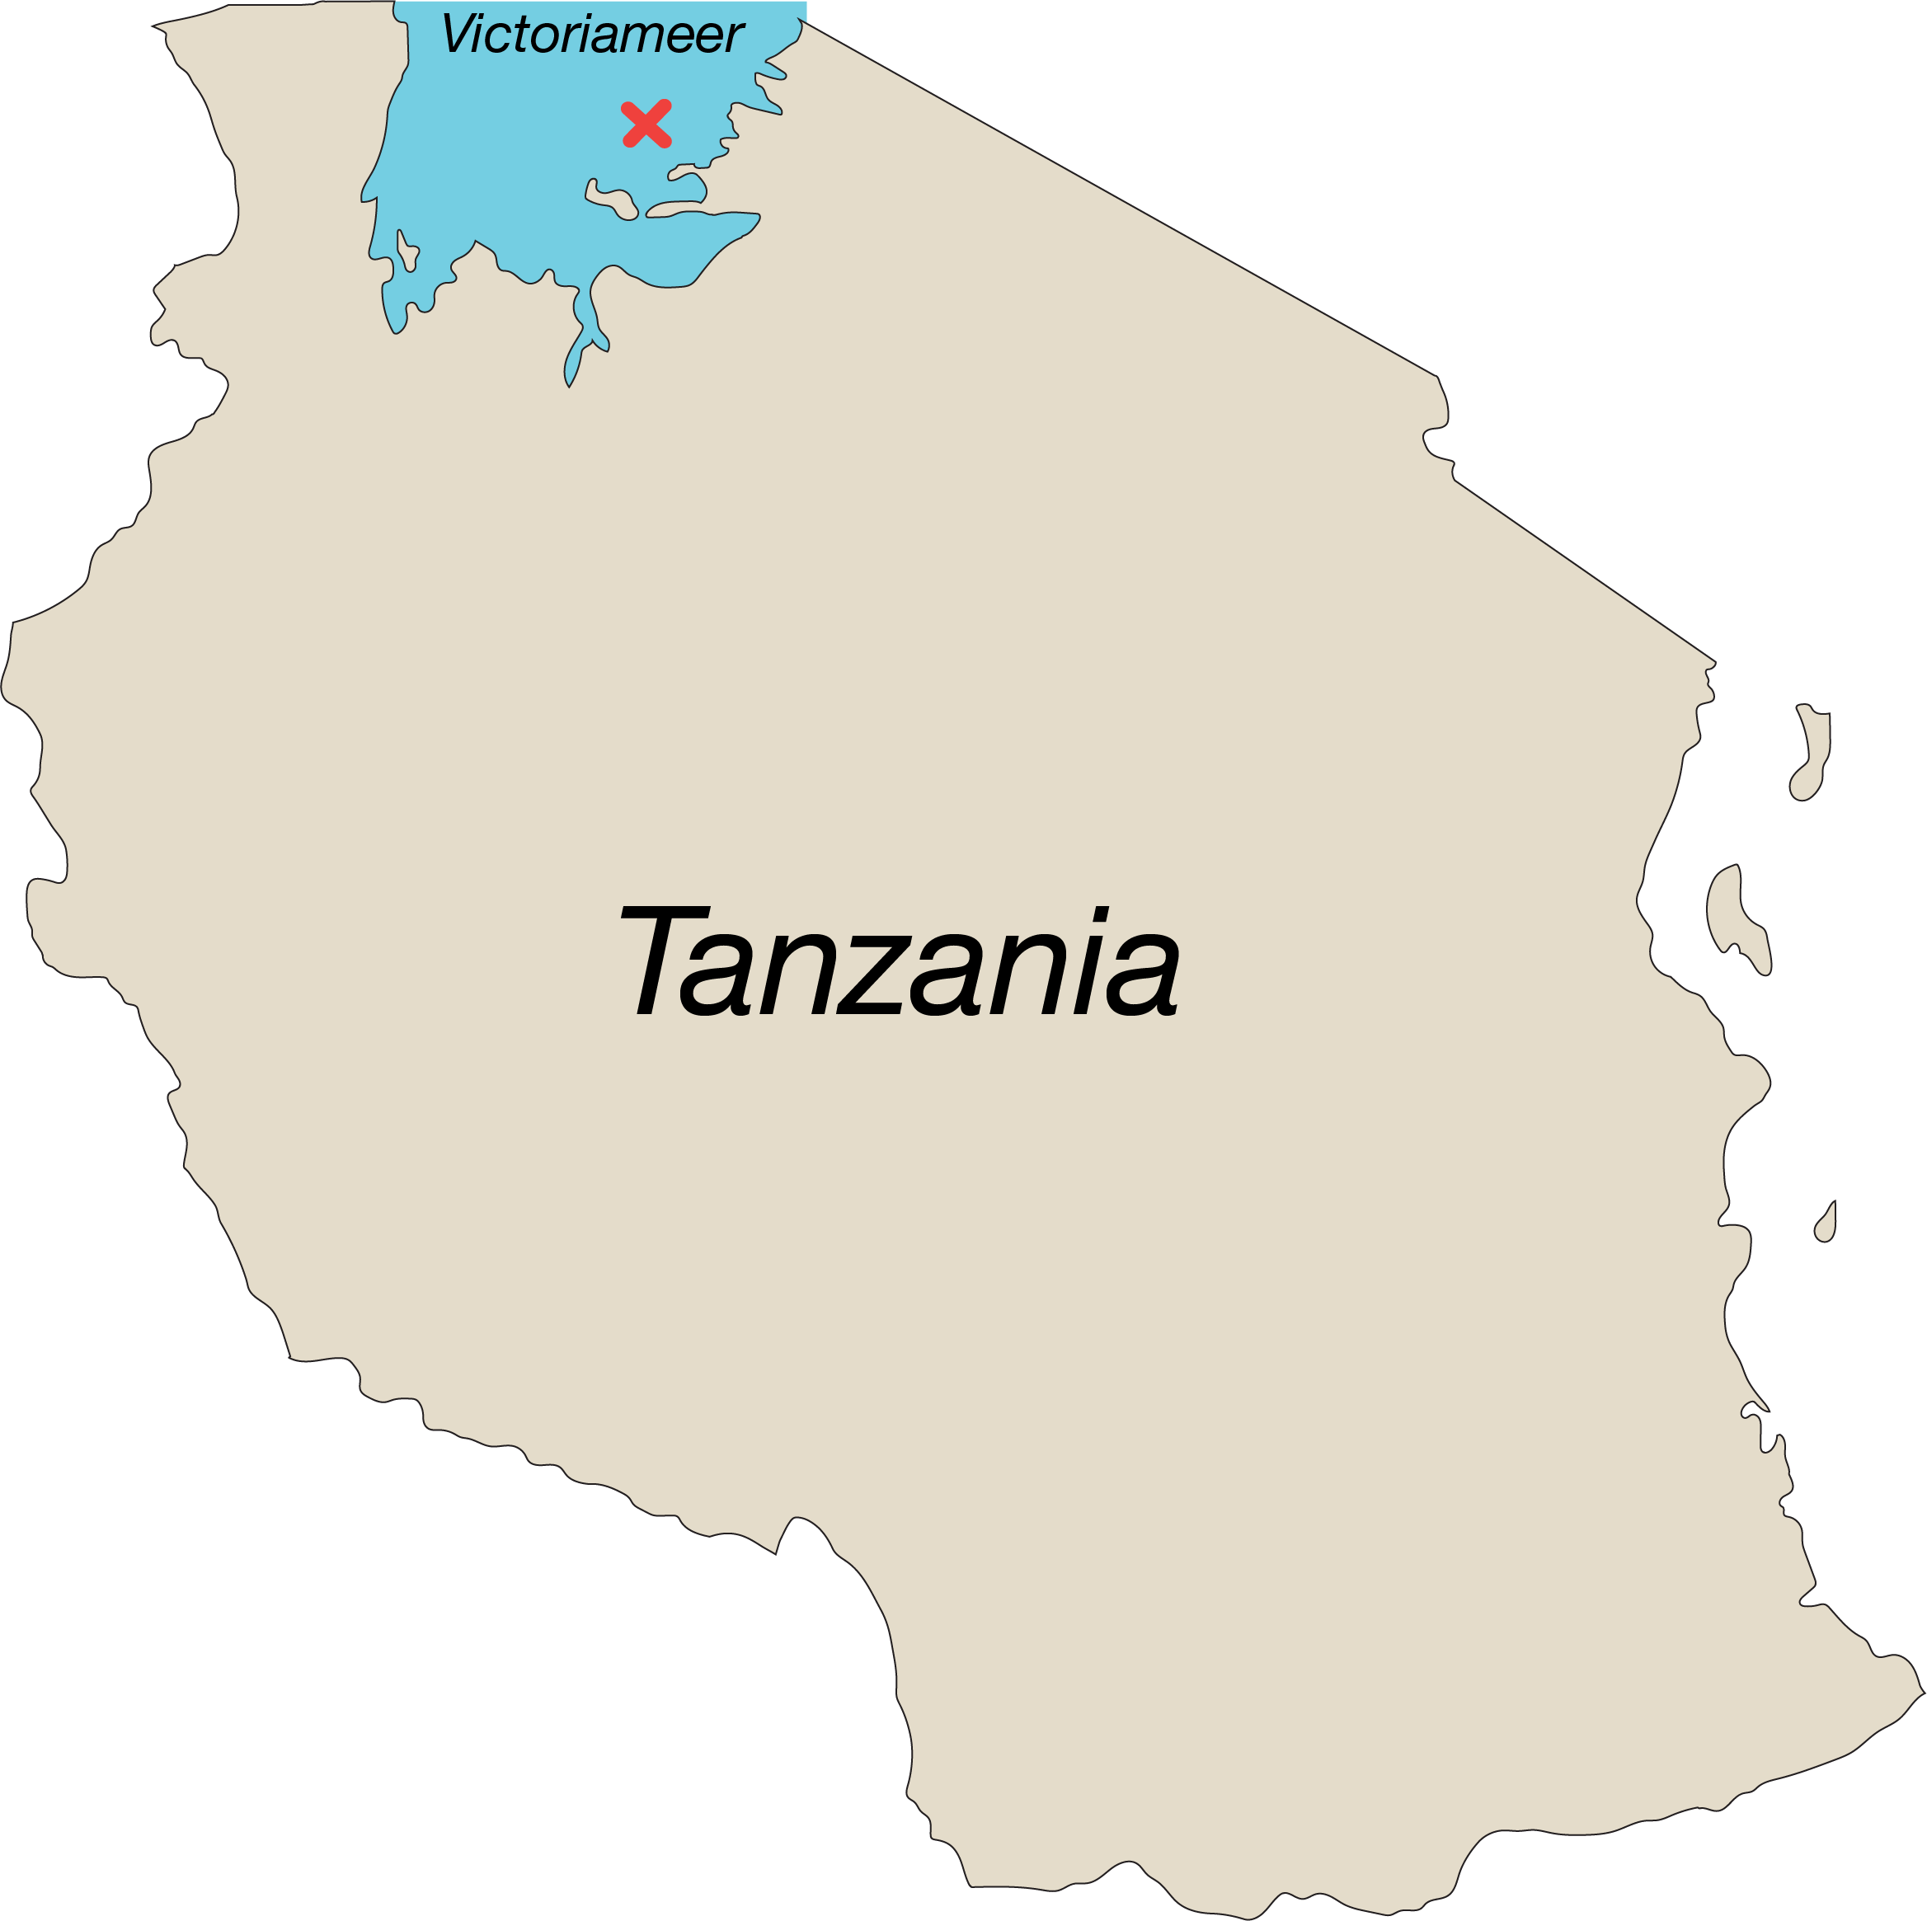
Ukerewe eilanden
Ukerewe regio
Groep van 38 eilanden op het Victoriameer
Ruim half-miljoen inwoners
Op de eilanden rijden bijna geen auto’s. Veel mensen hebben geen vervoer. Sommigen hebben een motor.
Tussen de eilanden is onregelmatig, duur en overvol bootvervoer.
Het Victoriameer bevindt zich tussen de landen Tanzania, Oeganda en Kenia en is bijna net zo groot als Nederland en België samen.

Slide 6
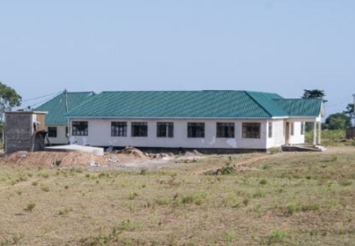
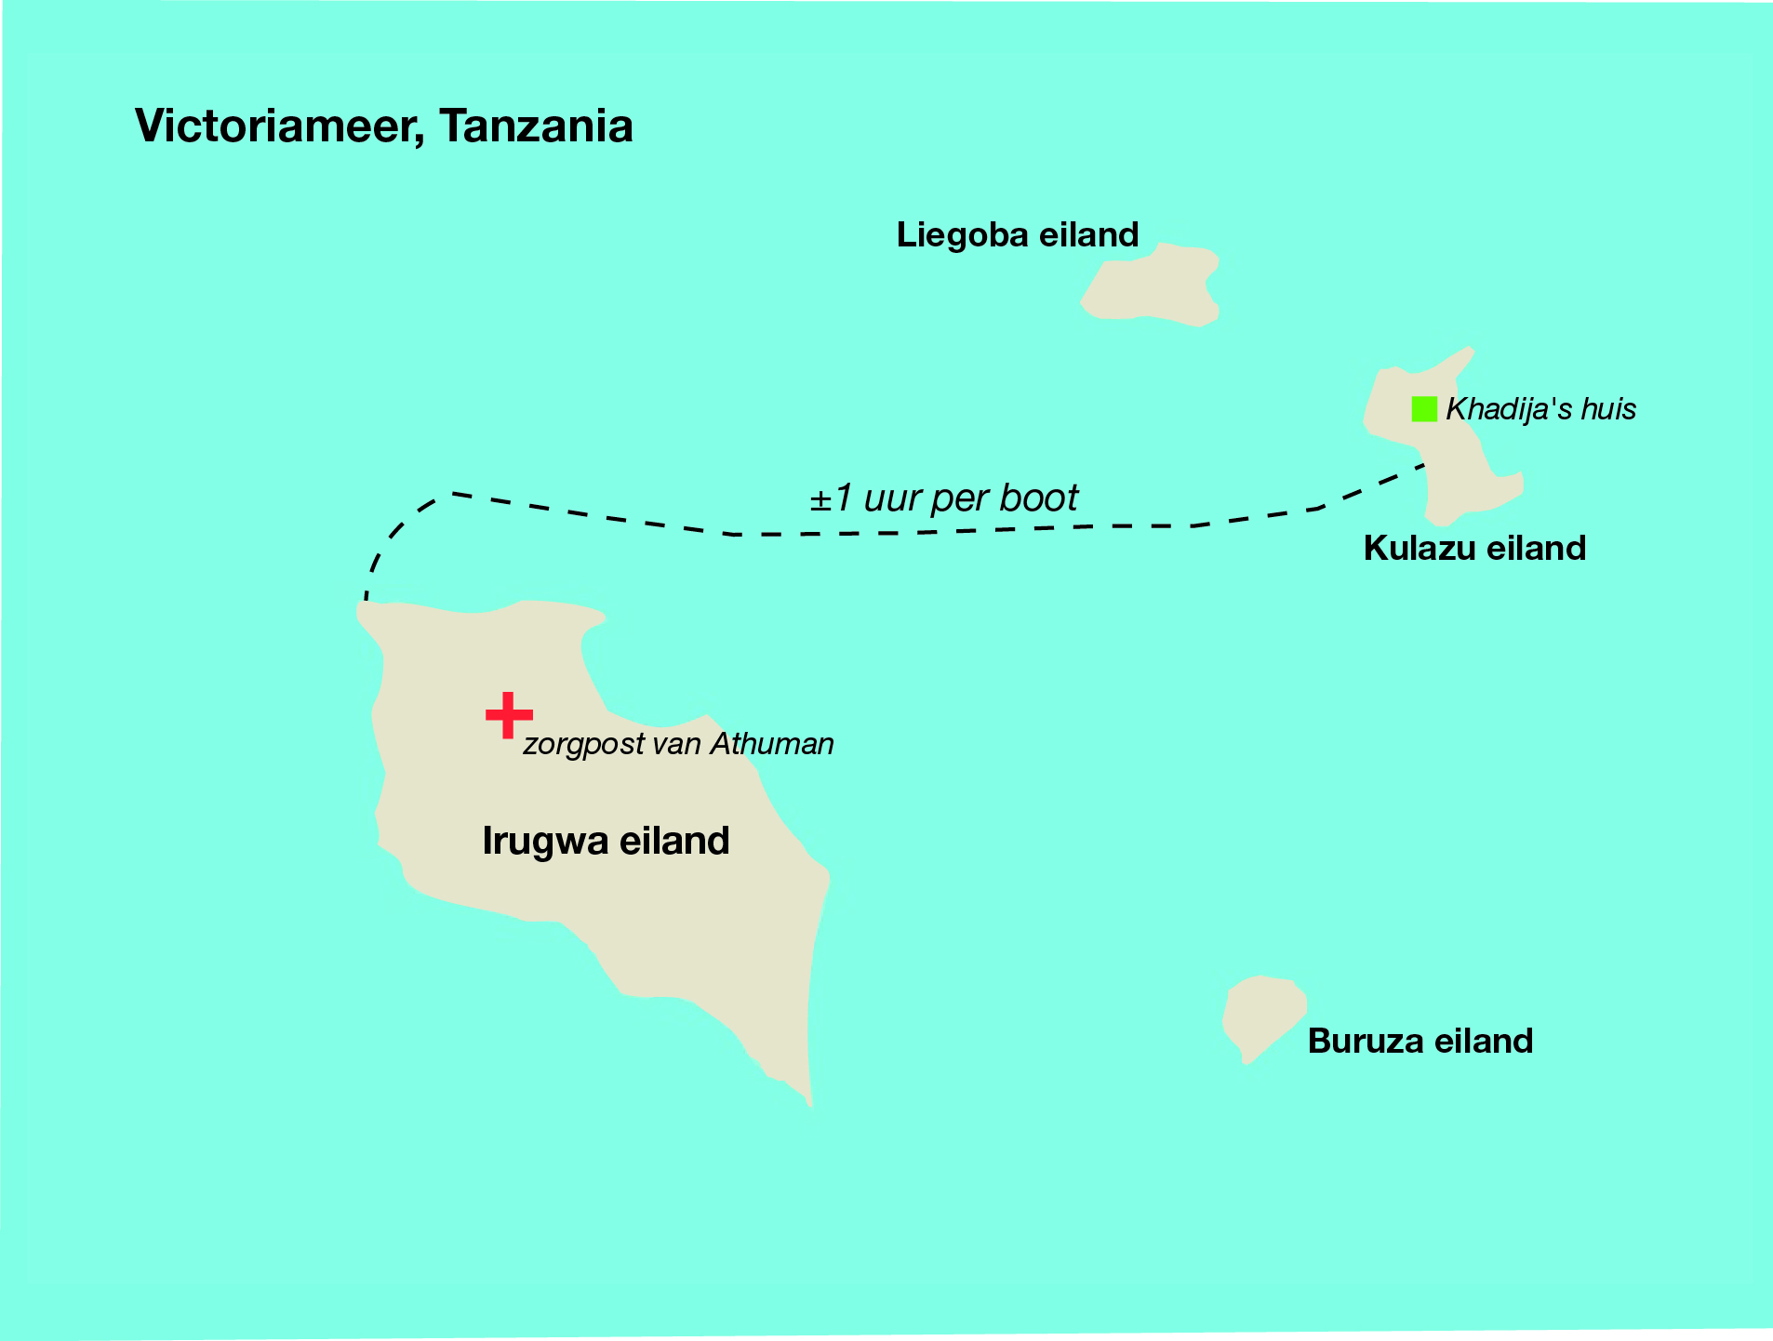
Zorgpost op Irugwa-eiland
De zorgpost is 7 dagen per week open
Het is de enige zorgpost voor 3 omliggende eilanden
De zorgpost kan beperkt zorg bieden: preventieve zorg, moeder en kindzorg en de behandeling van veelvoorkomende aandoeningen.
Voor andere zorg moet men naar het ziekenhuis op het vasteland.

Slide 7
Arts Athuman zet zich dagelijks in om levens van zijn patiënten te redden

Slide 8
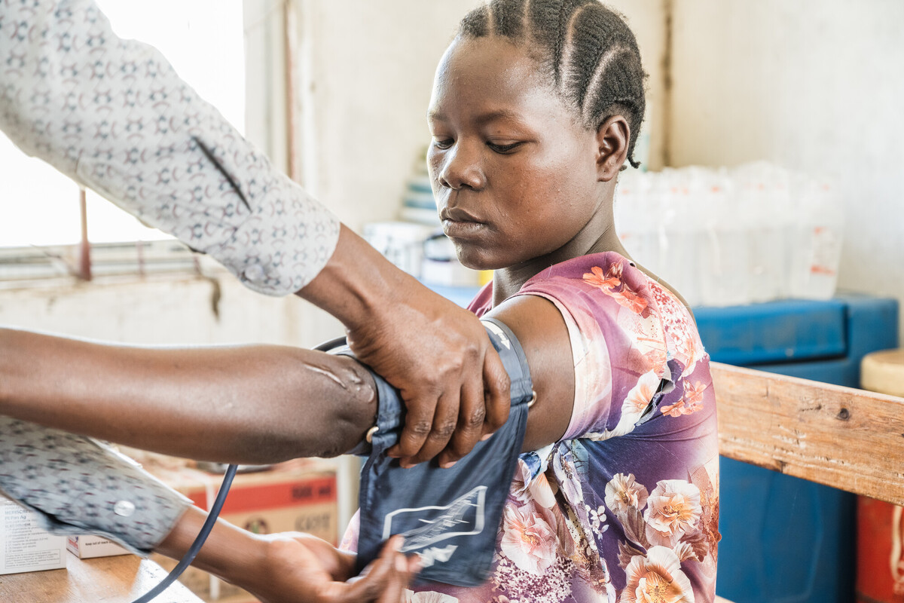
Voor een veilige zwangerschap hebben vrouwen maandelijkse controles nodig.

Slide 9
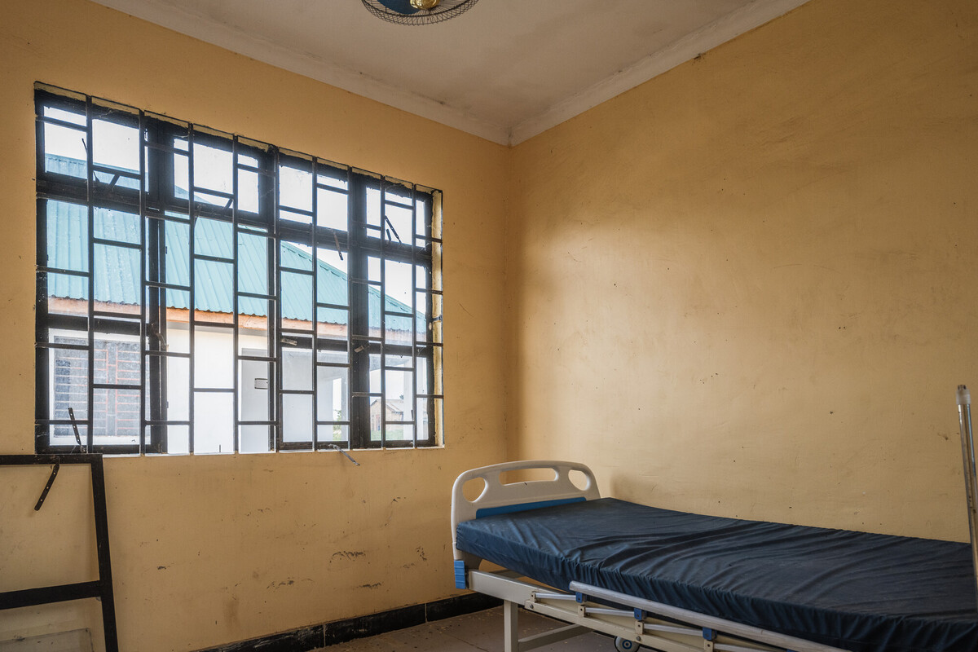
Maar door afstand, isolatie en armoede ziet Athuman veel zwangere vrouwen op de eilanden niet of hoogstens maar één keer..

Slide 10
‘‘Hier bevallen vrouwen niet thuis omdat ze dat willen, maar omdat ze geen boot kunnen betalen.’’
- Khadija (24) woont op het eiland Kulazu, waar geen zorgpost is

Slide 12
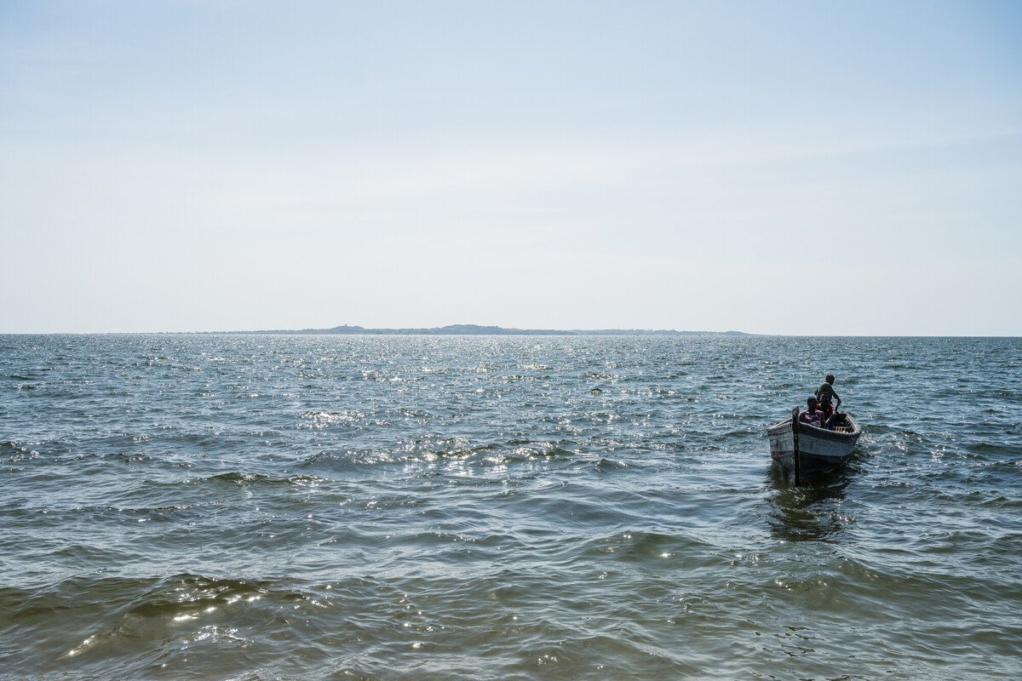
Met een ambulanceboot kunnen we ervoor zorgen dat:
Patiënten zoals Khadija op tijd bij de zorgpost op Irugwa of het ziekenhuis op het vasteland komen, zodat ze de medische controles of ingrepen krijgen die nodig en soms zelfs levensreddend zijn.

Slide 13
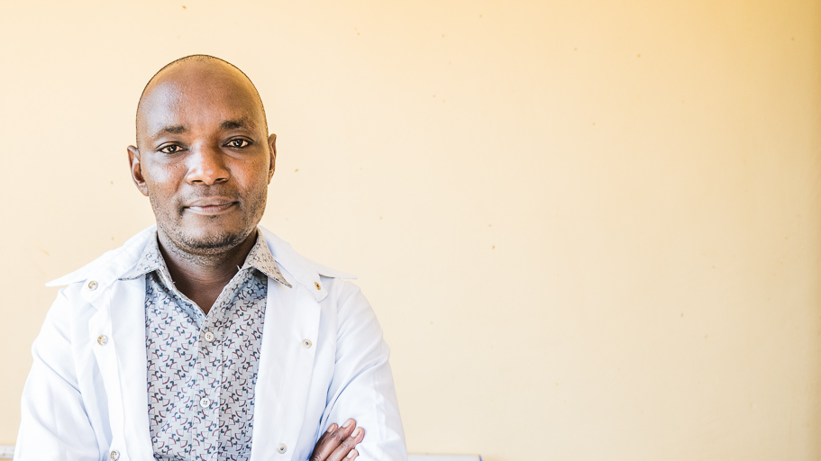
‘‘Een ambulanceboot is voor ons geen luxe. Het is het verschil tussen thuis sterven en veilig zorg bereiken.’’ – dokter Athuman

Slide 14
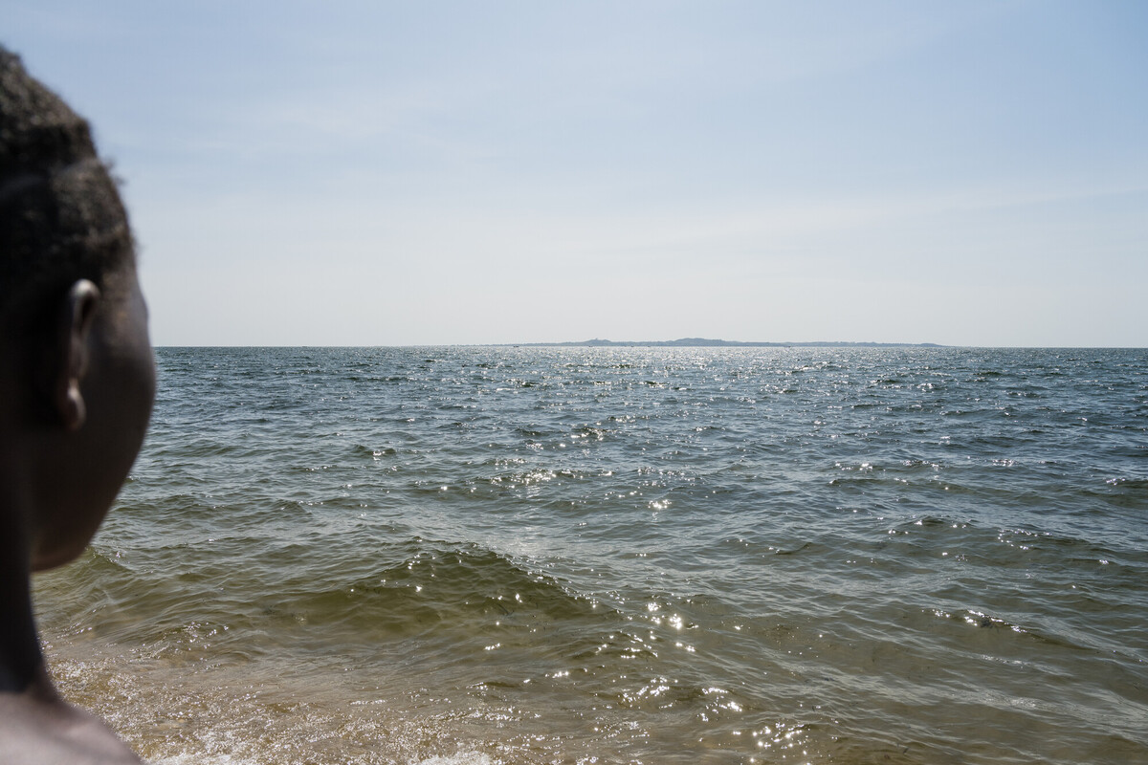
Met een ambulanceboot hoeven geen levens meer onnodig verloren te gaan.

Slide 15
Maakt u de levensreddende oversteek mogelijk?

Slide 16
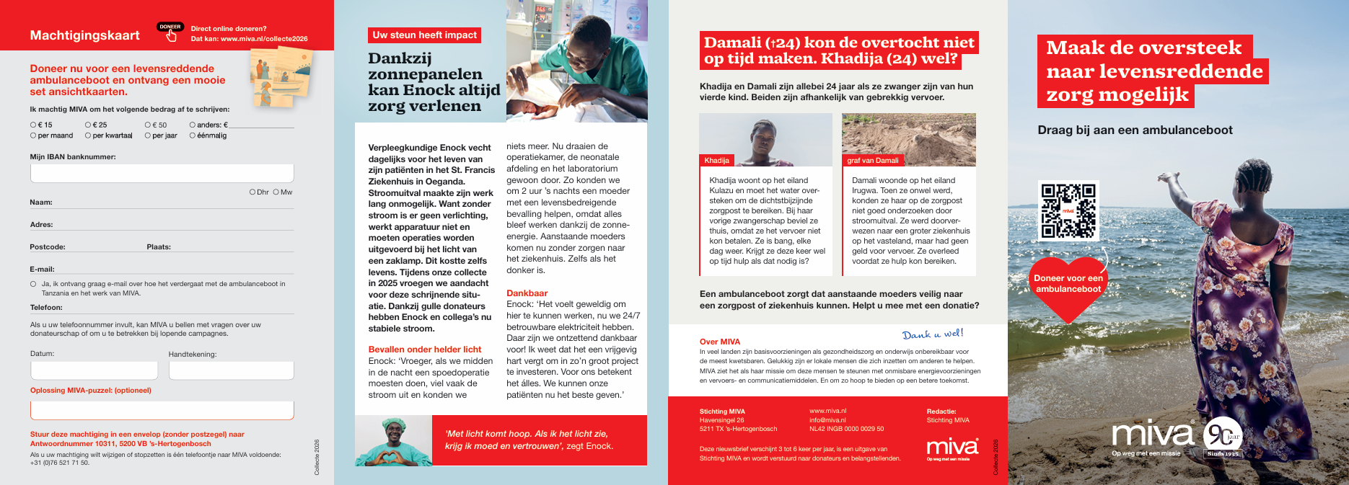
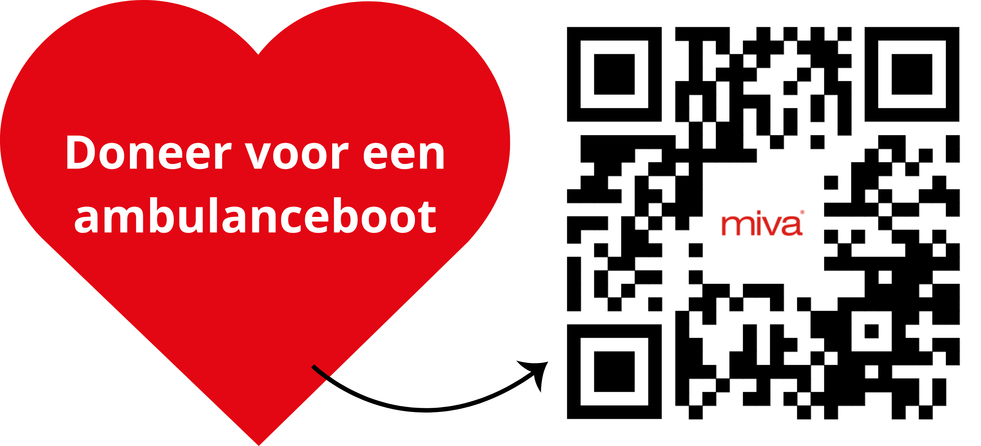


Helpt u Athuman met een donatie voor een ambulanceboot?
Samen maken we levensreddende zorg bereikbaar.
Doneren:
In het collectezakje of;
Scan de QR-code en doneer online
  Op de poster
  In de folder
  Op het collectezakje

Slide 17
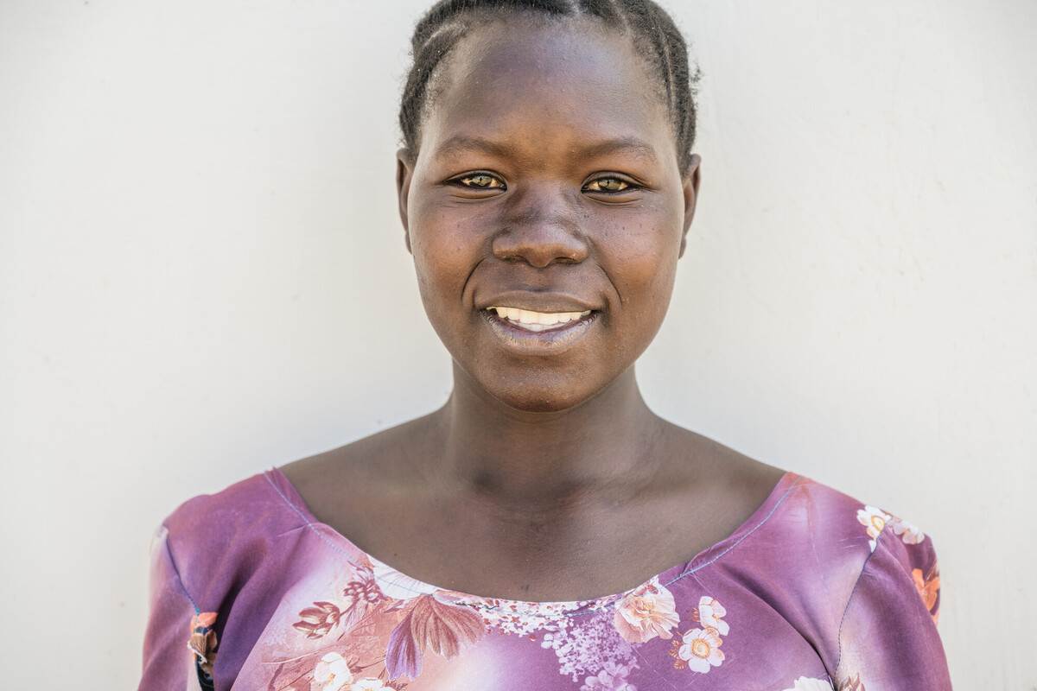

Bedankt voor uw steun!
MIVA-Collecte 2026

